Slide 1
Un nouveau programme, pour les jeunes ?

Slide 2
Avant le 20 mars
?

Slide 3
Guérilla urbaine

Slide 4
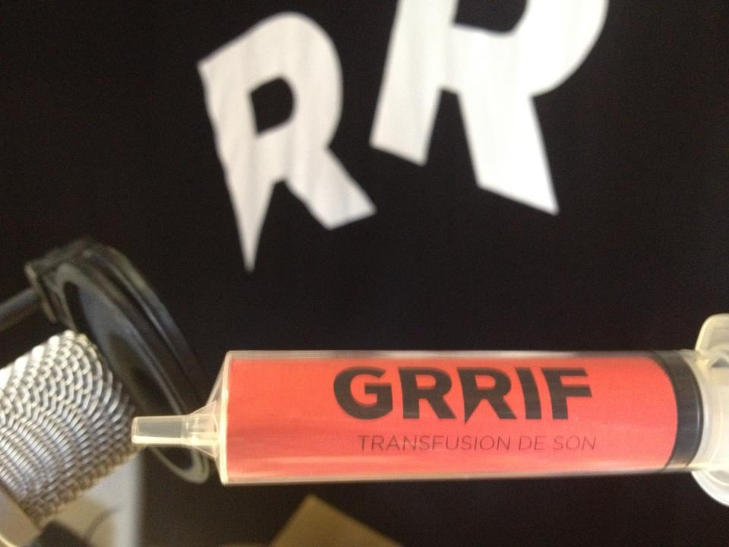
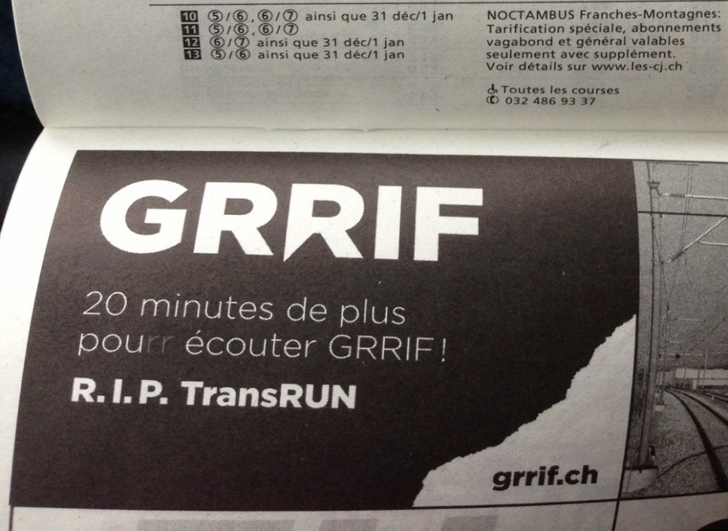
Guérilla urbaine

Slide 5
DéchiRRe ta RRoutine
Engagée
Musicale
Suprarégionale et décalée
Loin des formats
Réseaux sociaux
Esprit d’équipe

Slide 6
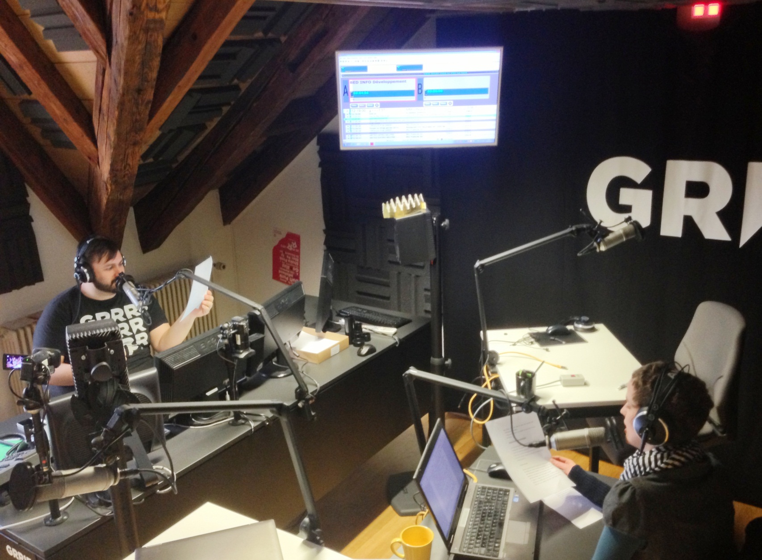

Slide 7
Premier bilan :
Des succès
Des bémols
Des défis
Une radio pour les jeunes ?

